Slide 1
1. 왜 정의로운 사회를 추구하는가?

Slide 2
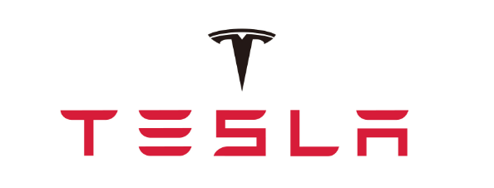
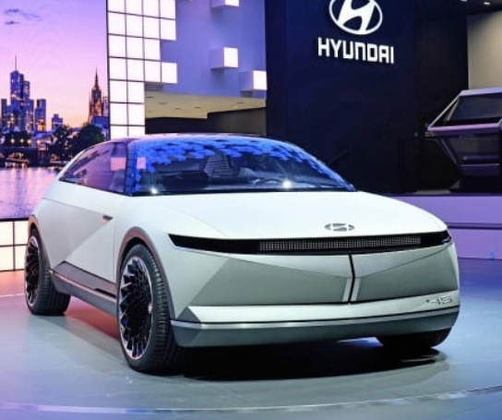
친환경 전기자동차
그 이면에는…?

Slide 3
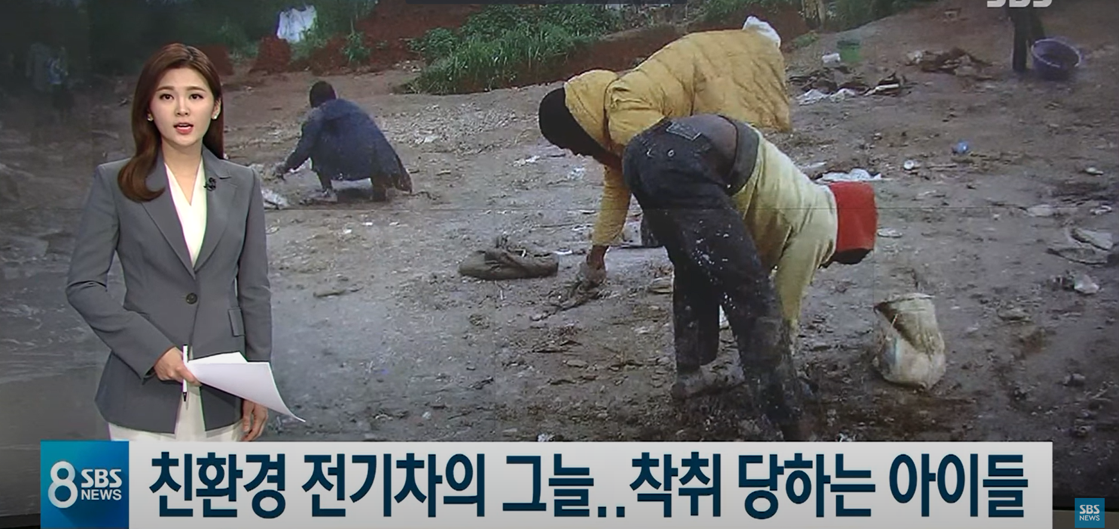
아이들이 행복해지려면 무엇이 필요할까요?

Slide 4
♥ 학습목표
사회 정의와 정의로운 사회의 의미를 설명할 수 있다.
2. 정의로운 사회를 추구하는 까닭을 제시할 수 있다.
빚 나누기 활동

Slide 5
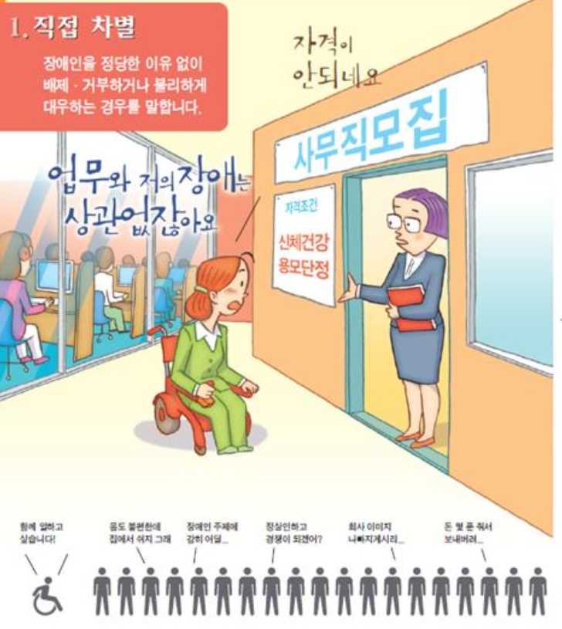
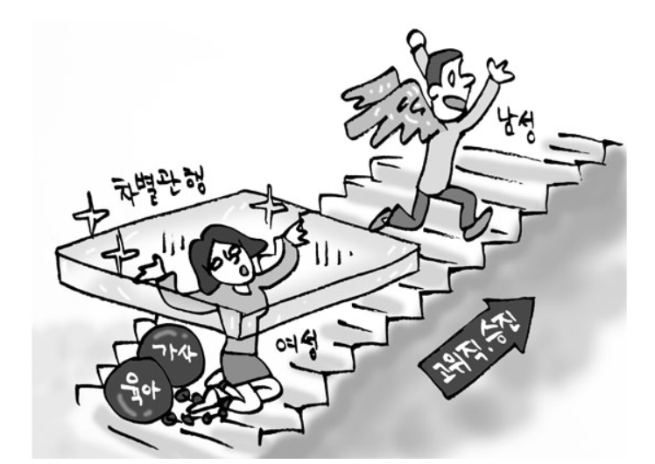
1. 사회정의와 정의로운 사회
이러한 상황을
어떻게 해야
개선할 수 있을까요?
<1>
<2>

Slide 6
1. 사회정의와 정의로운 사회
<하브루타 활동 > 옆에 앉은 짝과 함께 <1>과 <2>의 상황을
어떻게 개선할 수 있을지 토의하고, 학습지 작성하기 (3분)

Slide 7
1. 사회정의와 정의로운 사회
- 개인의 노력만으로 해결하기 어려운 불공정한 구조나 제도가 존재함
‘사회 정의’의 의미 : 사회를 공평하고 ( ) 구성하는
( )의 도리
2. 역할 - 사회적으로 ( )을 평가하고 판단하는 기준
- 정당한 ( )의 기준
3. 정의로운 사회 - ( ) 모두를 공평하고 ( ) 대우하는 사회
- ( )에 따라 공정한 사회 규칙이나
( )를 마련하는 사회
올바르게
공정함
옳고 그름
분배
구성원
차별없이
사회정의
제도

Slide 8
2. 정의로운 사회 추구 까닭
<빚 나누기 활동> - 모둠 토론
네 명의 자식이 부모님의 빚 6000만원을 물려받게 되는 상황입니다.
아래 내용은 자식들의 사회적, 경제적 상황입니다.
1) 첫째 김영희(48세) : 의사, 독신, 연소득 1억원
2) 둘째 김철수(45세) : 중소기업 과장, 전업주부 아내와 중학생 딸 2명
연소득 4천만원
3) 셋째 김영수(40세) : 공무원, 중학교 교사 아내와 중학생 아들 2명
연소득 8천만원(아내수입 포함)
4) 넷째 김남희(35세) : 계약직 판매사원, 실직중인 남편과 초등학생 자녀1명
연소득 2천만원

Slide 9
2. 정의로운 사회 추구 까닭
<빚 나누기 활동> - 활동 방법
모둠원과 함께 빚 6000만원을 어떻게 나눌 것인지 토론하기
나눌 금액을 결정하고, 활동지에 쓰기
왜 그렇게 나누었는지 이유를 함께 쓰기 (시간 : 5분 부여)
4) 나눈 금액과 그 이유를 발표하기

Slide 10
2. 정의로운 사회 추구 까닭
 | 모둠 | 모둠 | 모둠 | 모둠 | 모둠 | 모둠
첫째
둘째
셋째
넷째
나눈 이유

Slide 11
2. 정의로운 사회 추구 까닭
기본적 권리
1. 사회 구성원에게 ( )를 보장하기 위해
→ 모든 인간은 ( )하기에 자유권, 평등권 등의 권리를 ( ) 보
장받아야 함
2. 사회 구성원에게 각자의 몫을 ( )하게 ( )하기 위해
→ 자기 능력을 발휘할 수 없는 환경의 구성원들에게도 ( )을
유지할 수 있을 만큼의 몫을 ( )하는 것이 공정함
3. ( )하고 ( )하는 공동체를 만들기 위해
→ 모든 구성원을 ( ) 대우하는 사회에서 구성원 간의 ( )와
( )을 이끌어 낼 수 있음
롤스 :
12) 3)
존엄
동등하게
공정
분배
인간다운 삶
분배
신뢰
협력
차별없이
신뢰
협력

Slide 12
2. 정의로운 사회 추구 까닭
<빚 나누기 활동> - 개인 활동
사실....... 우리 모둠원이 그 네 명의 자식들이었습니다...... !!!!
지금부터 여러분 개인 활동지의 스크래치 스티커를 긁어보세요.
과연 나는 네 명의 자식 중 누구일까요?

Slide 13
2. 정의로운 사회 추구 까닭
<빚 나누기 활동> - 개인활동 / 활동 방법
내가 네 명의 자식 중 누구인지 확인하기
6000만원의 금액을 어떻게 나눌 것인지 각자 생각하고,
진솔하게(!) 학습지를 작성하기
3) 그렇게 나눈 이유도 함께 쓰기 (시간 : 3분 부여)
4) 금액과 그 이유를 발표하기

Slide 14
2. 정의로운 사회 추구 까닭

Slide 15
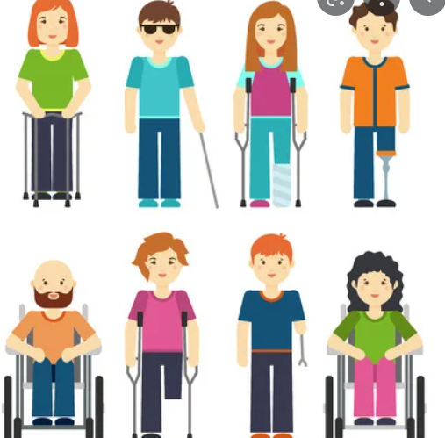
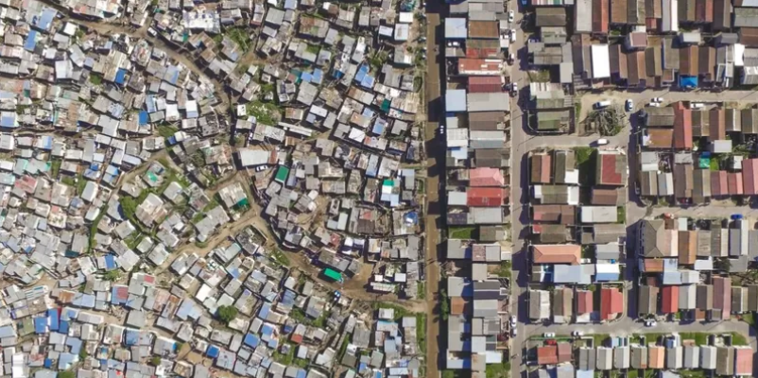
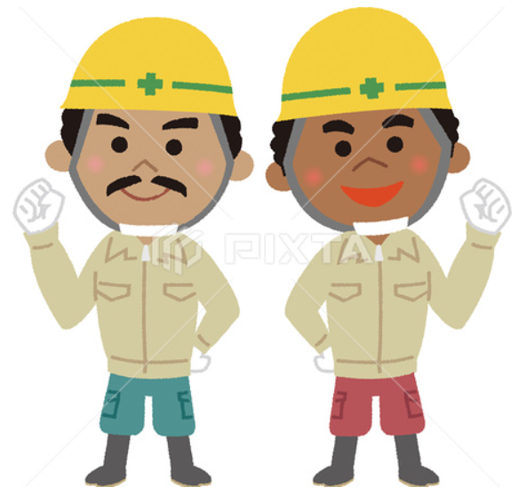
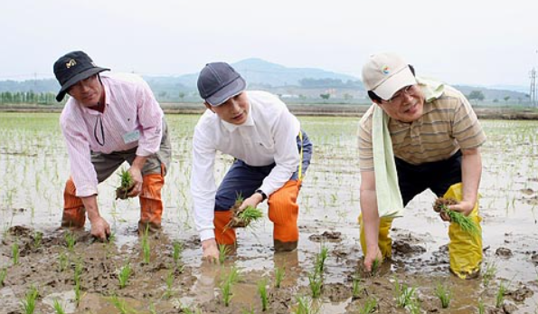
2. 정의로운 사회 추구 까닭
롤스 의 공정으로서의 정의
미국의 정치 철학자 ‘존 롤스’는 정의로운 사회를 실현하기 위해 공정성을 확보할 수 있는 정의의 원칙을 세우고자 하였다. 그는 누구에게도 유리하지 않은 공정한 절차에 따라 정의의 원칙을 세우기 위해 ‘원초적 입장’이라는 실험을 제시하였다. 사회구성원들이 자신의 출신 계층과 신분, 그리고 어떠한 결정이 자신에게 유리하고 불리한지를 모르는 가상적 상황

Slide 16
2. 정의로운 사회 추구 까닭
-롤스의 무지의 베일
롤스는 정의로운 사회를 실현하기 위해 공정성을 확보할 수 있는 정의의 원칙을 세우고자 하였다. 그는 누구에게도 유리하지 않은 공정한 절차에 따라 정의의 원칙을 세우기 위해 ‘원초적 입장’이라는 실험을 제시하였다. 사회구성원들이 자신의 출신 계층과 신분, 그리고 어떠한 결정이 자신에게 유리하고 불리한지를 모르는 가상적 상황에서, 즉 ‘무지의 베일’이 가정된 원초적인 상태에서 ‘정의의 원칙’을 합의해야 한다고 주장하였다.
제1원칙 : 모든 사람은 양심의 자유나 종교의 자유 같은 기본적 자유를 평등하게 누려
야 한다. (평등한 기본적 자유의 원칙)
제2원칙 : 사회적·경제적 불평등 속에서는 사회적 약자에게 가장 큰 이익이 돌아가야
하고 ( 차등의 원칙 ), 모든 구성원은 경쟁에 참여할 기회를 균등하게 보장
받아야 한다. ( 기회 균등의 원칙 )

Slide 17
♥ 수업 성찰하기
이번 수업을 통해서 알게된 점(느낀 점) 3가지를 쓰세요.

Slide 18
출처
- 한경 경제
- SBS 뉴스
- 서대문장애인종합복지관
- Is tock
- www.google.com

